Slide 1
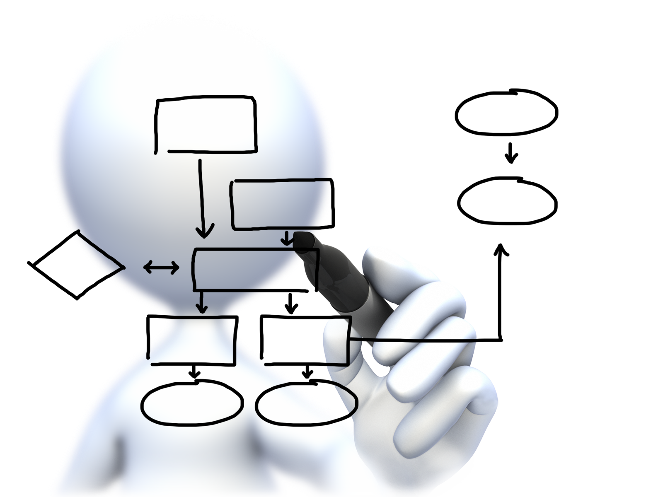

ГПОУ
«Воркутинский педагогический колледж»
ОУД.В.12 Информатика и информационно-коммуникационные технологии
Специальность 44.02.01 Дошкольное образование
Применение теории алгоритмов к ситуациям из повседневной жизни
Руководитель:
Нечаев Сергей Викторович
Выполнила:
Амакова Юлия Сергеевна, студентка гр.10-В

Slide 2

Информация – постоянный спутник человека.

Slide 3

Что важно при решении этих задач?
С чего начинается решение?
Начало
Нет
Гвоздь не забит?
Да
Конец
Ударить молотком по гвоздю

Slide 4


Цель проекта: разработать информационный буклет «Алгоритмы в нашей жизни»
Задачи:
Изучить историю возникновения понятия «алгоритм».
Рассмотреть виды и методы изображения алгоритмов.
Выяснить место алгоритмов в нашей жизни.
Разработать информационный буклет «Алгоритмы в нашей жизни».

Slide 5
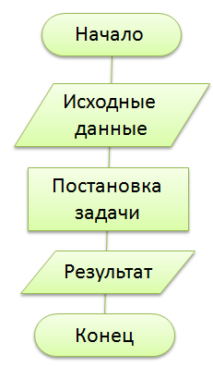
Алгоритм — система последовательных операций для решения каких-либо задач.

Slide 6
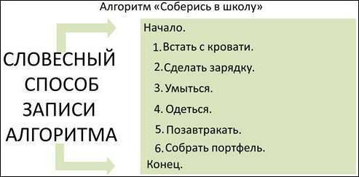
Словесная форма

Slide 7
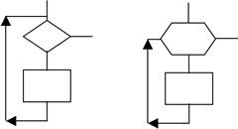
Графическая форма

Slide 8
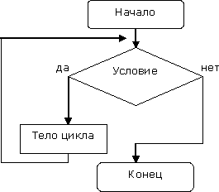
Программная форма

Slide 9
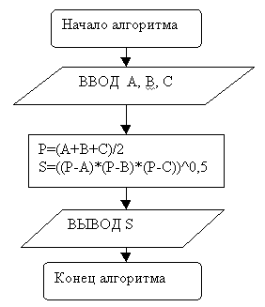
Псевдокоды

Slide 10

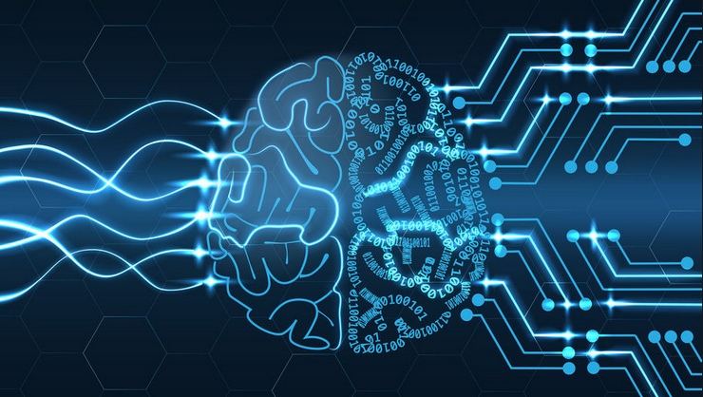
Алгоритмическое мышление – искусство размышлять, умение планировать свои действия, способность предусматривать различные обстоятельства и поступать соответственно с ними.

Slide 11
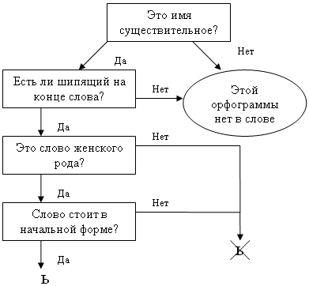

Slide 12


начало
начало
ДОСТАТЬ КЛЮЧ
ДОСТАТЬ КЛЮЧ
ВСТАВИТЬ КЛЮЧ В ЗАМОЧНУЮ СКВАЖИНУ
ПОВЕРНУТЬ КЛЮЧ ДВА РАЗА ПРОТИВ ЧАСОВОЙ СТРЕЛКИ
ПОВЕРНУТЬ КЛЮЧ ДВА РАЗА ПРОТИВ ЧАСОВОЙ СТРЕЛКИ
ВСТАВИТЬ КЛЮЧ В ЗАМОЧНУЮ СКВАЖИНУ
ВЫНУТЬ КЛЮЧ
ВЫНУТЬ КЛЮЧ
конец
конец

Slide 13
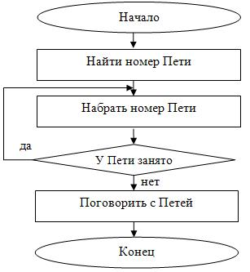
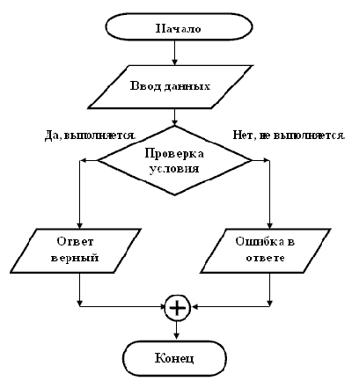

Slide 14

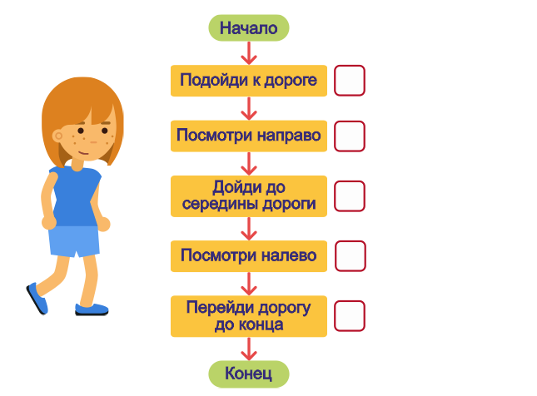


Slide 15



Умение конструировать алгоритмы и чётко их формулировать - очень важный навык современного человека!

Slide 16
